Slide 1
嵌入式系统设计
第四讲

Slide 2
减小面积的设计技巧

Slide 3
Architecting Area
折叠流水线
移位加乘法器
module mult8(
output done,
output reg [7:0] product,
input [7:0] A,
input [7:0] B,
input clk,
input start );
reg [4:0] multcounter; // counter of shift/adds
reg [7:0] shiftB; // shift register for B
reg [7:0] shiftA; // shift register for A
wire adden; // enable addition
assign adden = shiftB[7] & !done;
assign done = multcounter[3];
always @(posedge clk) begin
// increment multiply counter for shift/add
if ( start ) multcounter <= 0;
else if(!done) multcounter<=multcounter + 1;
// shift register for B
if ( start ) shiftB <= B;
else shiftB[7:0] <= {shiftB[6:0], 1’b0};
// shift register for A
if ( start ) shiftA <= A;
else shiftA[7:0] <= {1’b0, shiftA[7:1]};
// calculate multiplication
if ( start ) product <= 0;
else if ( adden ) product <= product + shiftA;
end
endmodule
A：无符号整数； B：定点在最高位的定点数，即0-1的定点小数
Notes:
乘法本身具有流水结构
6（0110）* 0.75（.1100）= 4.5 （0100.1000）
0011.000 + 0001.1000 = 0100.1000

Slide 4
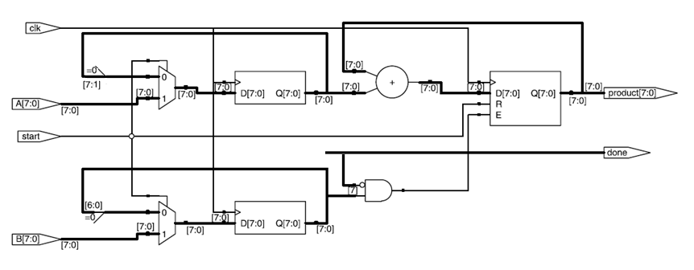
Architecting Area
shiftA
product
multcounter未画出
shiftB
乘法本身是一个很长的逻辑链，插入寄存器后可以成为Pipeline结构，通过折叠流水线可以减低芯片面积或减小资源消耗

Slide 5
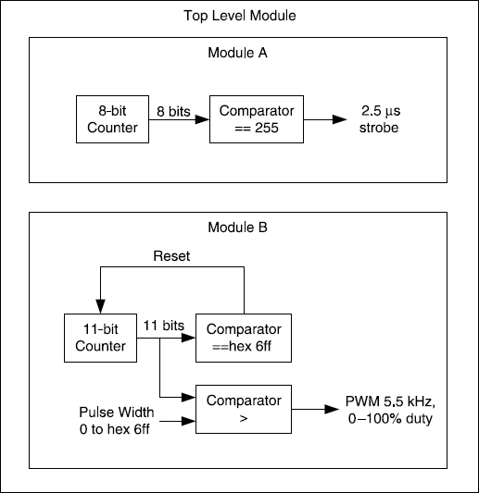
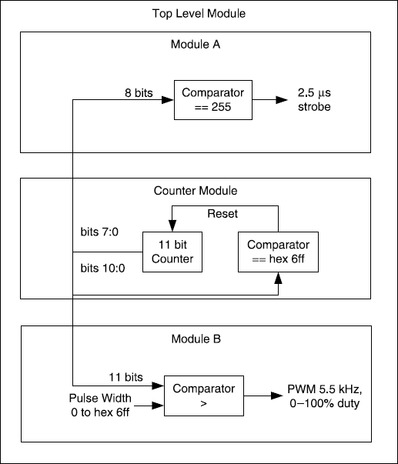
Architecting Area
资源共享
复用控制所需资源比被复用的资源小时，可通过复用减小面积

Slide 6
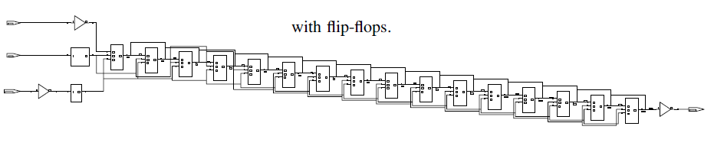
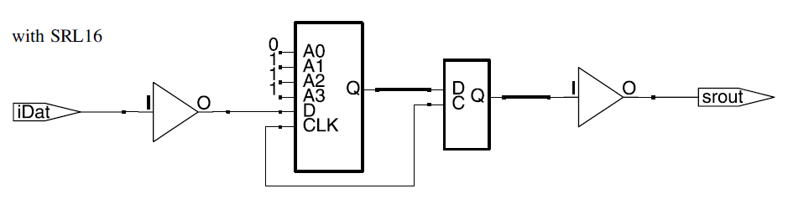
Architecting Area
复位、置位对面积的影响
同步复位
always @(posedge iClk)
if(!iReset) sr <= 0;
else sr <= {sr[14:0], iDat};
Slice = 9，触发器 = 16
无复位
always @(posedge iClk)
sr <= {sr[14:0], iDat};
Slice = 1，触发器 = 1
FPGA中的某些资源没有复位功能，因此带复位的设计将使用一般元件实现，会消耗大量资源
Notes:
复位

Slide 7
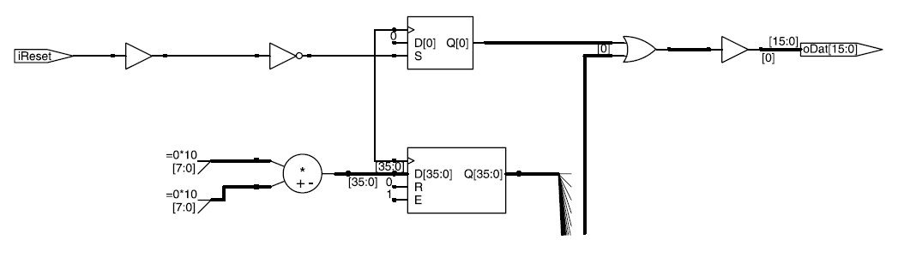
Architecting Area
8×8乘法器
module mult8(
output reg [15:0] oDat,
input iReset, iClk,
input [ 7:0] iDat1 , iDat2,
);
always @(posedge iClk)
if ( !iReset )
oDat <= 16’hffff;
else
oDat <= iDat1 * iDat2;
endmodule
带置位：Slice = 9，触发器 = 16， LUT = 1，乘法器 = 1
带复位：Slice = 1，触发器 = 1， LUT = 1，乘法器 = 1
FPGA中的某些资源没有置位功能，因此带置位的设计将使用一般元件实现，会消耗大量资源且降低效率
Notes:
置位

Slide 8
Architecting Area
MAC
module mac(
output reg [15:0] oDat,
input iReset, iClk,
input [ 7:0] iDat1 , iDat2 );
reg [15:0] multfactor;
always @(posedge iClk or negedge iReset)
if(!iReset) begin
multfactor <= 0;
oDat <= 0;
end
else begin
multfactor <= (iDat1 * iDat2);
oDat <= multfactor + oDat;
end
endmodule
异步复位：
Slice = 17，触发器 = 32， LUT = 16，DSP = 1
同步复位：
Slice = 0，触发器 = 0， LUT = 0，DSP = 1
FPGA中的某些资源对仅支持同步复位，因此带异步复位的设计会消耗大量资源
Notes:
异步复位

Slide 9
Architecting Area
RAM
module resetckt(
output reg [15:0] oDat,
input iReset, iClk, iWrEn,
input [ 7:0] iAddr, oAddr,
input [15:0] iDat );
reg [15:0] memdat [0:255];
always @(posedge iClk or negedge iReset)
if(!iReset)
oDat <= 0;
else begin
if(iWrEn)
memdat[iAddr] <= iDat;
oDat <= memdat[oAddr];
end
endmodule
异步复位：
Slice = 3415，触发器 = 4112， LUT = 2388，BRAM = 0
同步复位：
Slice = 0，触发器 = 0， LUT = 0，BRAM = 1
对BRAM的不正确的复位会对资源造成很大的浪费，
使用BRAM时尽可能不使用复位，特别是异步复位
Notes:
异步复位

Slide 10
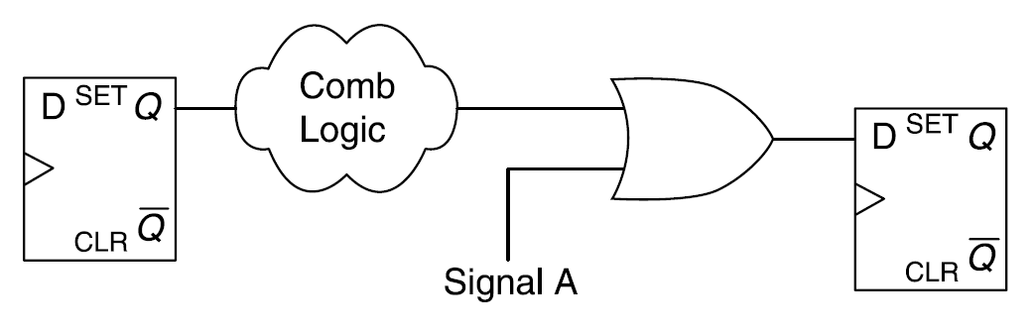
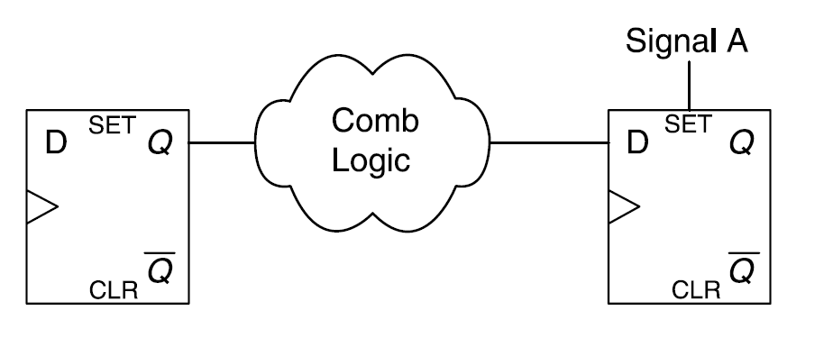
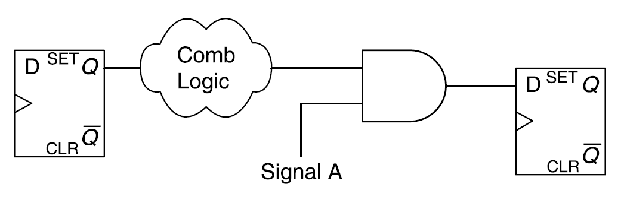
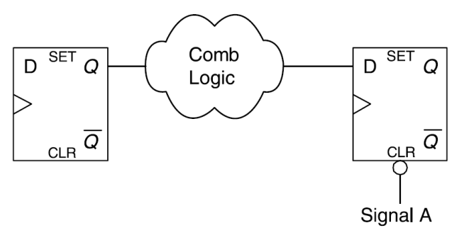
Architecting Area
充分利用触发器的复位/置位引脚
利用置位实现或门
利用复位实现与门
Notes:
RAM的异步复位

Slide 11
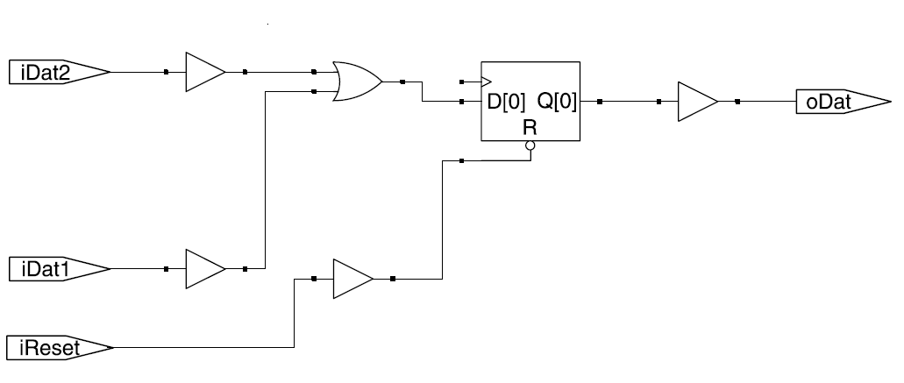
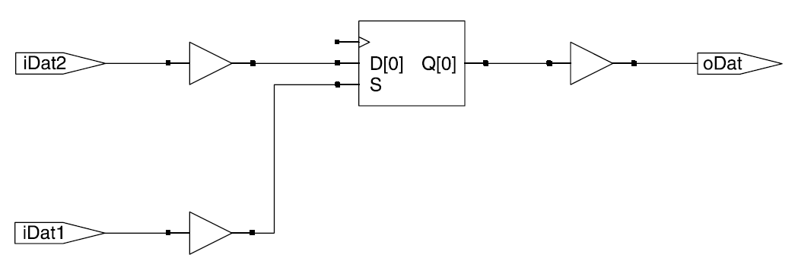
Architecting Area
oDat <= iDat1 | iDat2
module setreset(
output reg oDat ,
input iReset,
input iClk ,
input iDat1 ,
input iDat2 );
always @( posedge iClk
or negedge iReset
)
if(!iReset)
oDat <= 0;
else
oDat <= iDat1|iDat2;
endmodule
如果去除复位信号
Notes:
RAM的异步复位

Slide 12
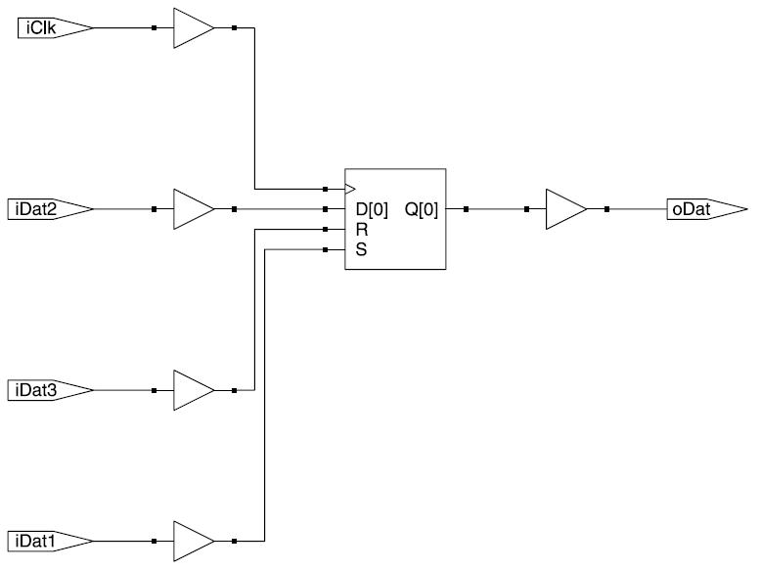
Architecting Area
oDat <= ! iDat3 & ( iDat1 | iDat2 )
oDat<=!iDat3 & (iDat1|iDat2)
module setreset (
output reg oDat ,
input iClk ,
input iDat1,
input iDat2,
input iDat3 );
always @(posedge iClk)
if(iDat3)
oDat <= 0;
else if(iDat1)
oDat <= 1;
else
oDat <= iDat2;
endmodule
当面积是关键的设计指标时，只要有可能，尽量不使用复位和置位
Notes:
RAM的异步复位

Slide 13
Architecting Area
减小面积的设计技巧
利用环路折叠流水线
复用资源
根据资源特点正确使用复位/置位
根据资源特点正确使用同步/异步复位
利用触发器的复位/置位资源实现逻辑功能
Notes:
RAM的异步复位
2014/3/4

Slide 14
减小功耗的设计技巧

Slide 15

Architecting Power
CMOS工艺的功耗
主要与负载电路的输入电容、导线的寄生电容以及频率有关
$$I=V∙C∙f$$
I : 电容中损耗的电流
V : 电压
通常是被限定的
C : 电容
与扇出、导线长度有关
f : 频率
与时钟频率有关
主要考虑的因素
Notes:
P ∝ C * F * V²

Slide 16
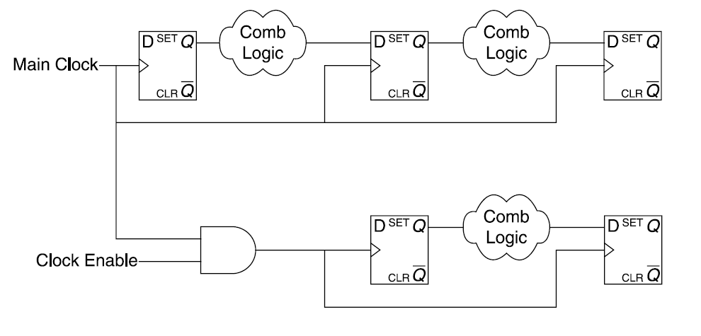
Architecting Power
时钟控制
局部电路在不工作时切断其时钟输入是降低功耗的主要的也是最被广泛使用的技术手段
Notes:
门控时钟

Slide 17
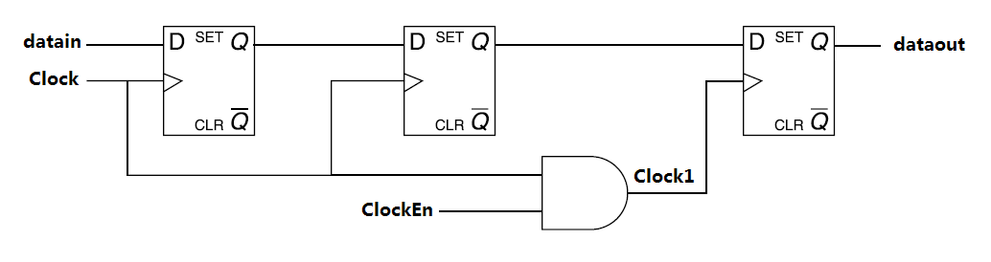
Architecting Power
门控时钟FIFO
module clockgatingFIFO(
output dataout,
input datain ,
input Clock , ClockEn
);
reg ff0, ff1, ff2;
wire Clock1;
assign Clock1 = Clock & ClockEn;
assign dataout = ff2;
always @(posedge Clock)
ff0 <= datain;
always @(posedge Clock)
ff1 <= ff0;
always @(posedge Clock1)
ff2 <= ff1;
endmodule
?

Slide 18
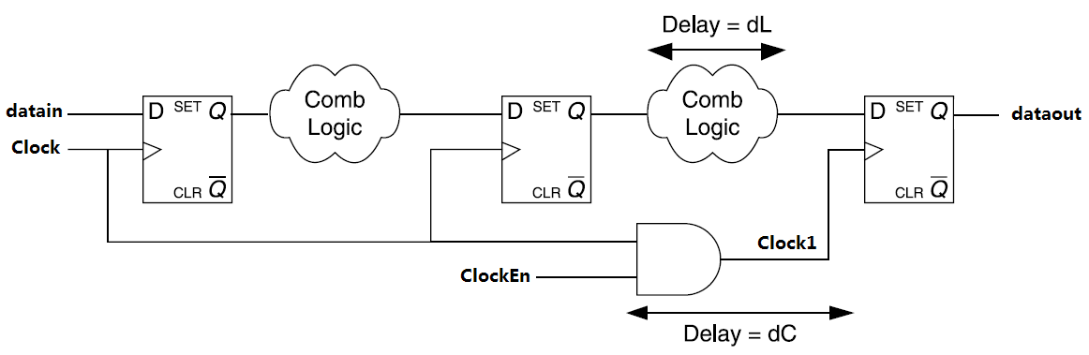
Architecting Power
难以利用低偏移的时钟网线
存在的问题：
当 dL < dC 时
第三个寄存器锁住的是当前时钟的前级寄存器的输出
可能出现保持时间不足的情况
合理控制时钟可以降低功耗，
注意：利用触发器的时钟使能功能或时钟多路选择器替代门控时钟
always @(posedge Clock1)
ff2 <= ff1;
always @(posedge Clock)
if(ClockEn) ff2 <= ff1;
Notes:
寄存器锁住的应该是上一个时钟沿前级寄存器输出+组合逻辑变换后的值
如果dL<dC: 第三个寄存器锁存的可能是当前时钟沿前级寄存器的输出

Slide 19
Architecting Power
双沿触发器
module dualedge(
output reg dataout,
input clk, datain );
reg ff0, ff1;
always @(posedge clk or negedge clk) begin
ff0 <= datain;
ff1 <= ff0;
dataout <= ff1;
end
endmodule
当所用的FPGA提供了双沿触发器时，利用双沿触发技术可以将时钟频率降低一半，时钟树上的功耗也将降低一半

Slide 20
Architecting Power
V_{DD}
尽量减小输入信号的上升时间和下降时间。
例如当外部接入缓慢变化的信号时可以使用施密特触发器提高上升和下降时间
T_{P}
V_{O}
V_{i}
T_{N}
利用内部或外部的上拉/下拉电阻端接不用的引脚

Slide 21
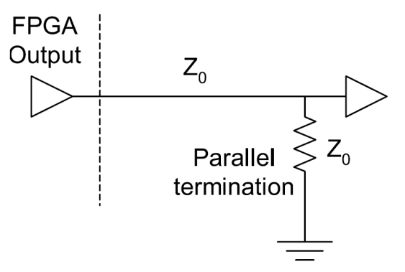
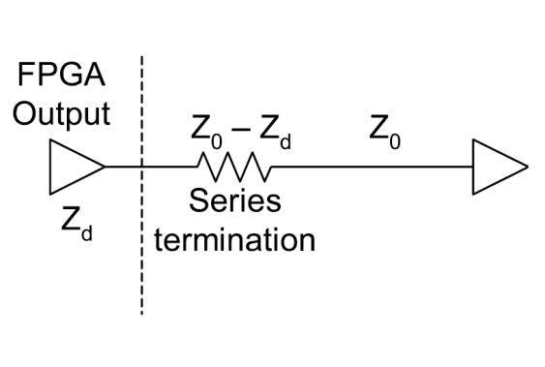
Architecting Power
功 耗： 高 低
信号幅度： 不变 降低
采用串行端接可以降低静态功耗输出
缺点：信号衰减，

Slide 22
Architecting Power
降低功耗的设计技巧
利用时钟使能和时钟多路选择器合理控制局部电路的时钟信号
利用双沿触发技术可降低时钟频率
尽量减小输入信号的上升时间和下降时间
利用内部或外部的上拉/下拉电阻端接不用的引脚
采用串行端接降低静态功耗输出

Slide 23
多时钟域

Slide 24
Clock Domains
时钟域
所有时序器件（触发器、BRAM …）使用相同的时钟信号的区域
不同时钟域间传递信号的问题
故障现象随机出现，难以再现
相同代码在不同器件中表现不一致
EDA软件无报错或警告
跨时钟域设计不当导致的故障难以检测和调试

Slide 25
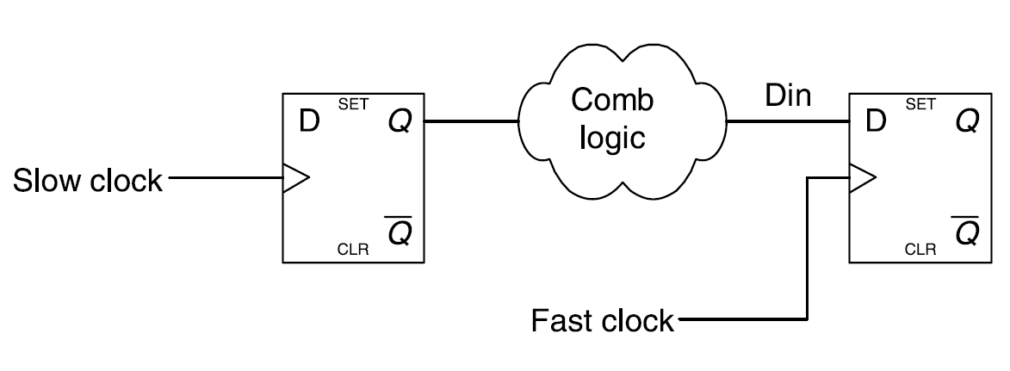
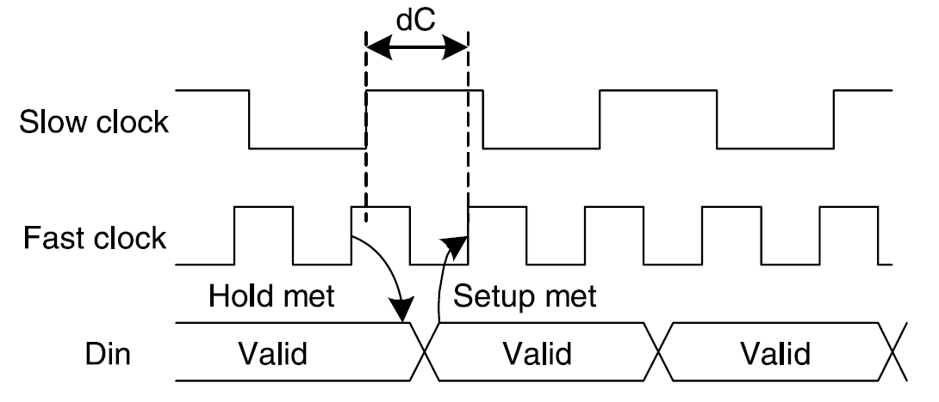
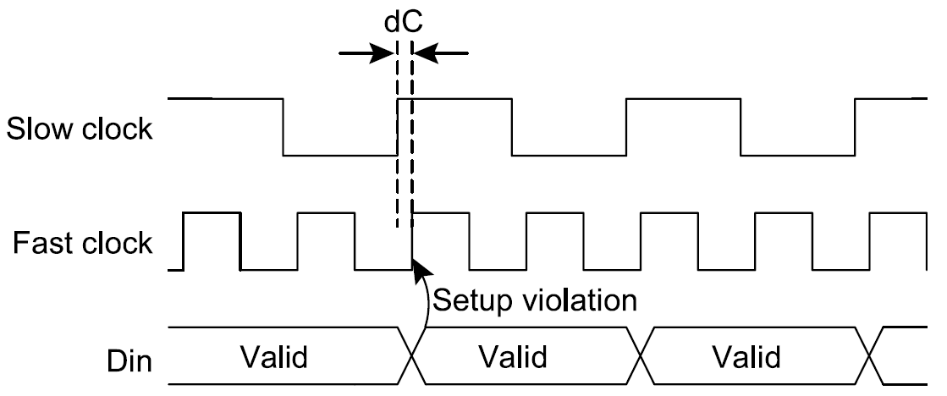
Clock Domains
✓
✗
当不同时钟域的时钟的频率、相位关系不能保持不变时，跨时钟域传递数据将产生错误

Slide 26
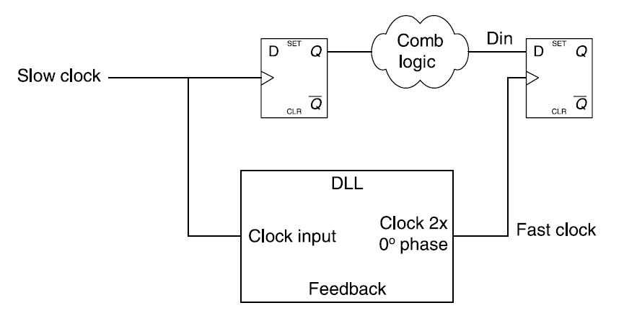
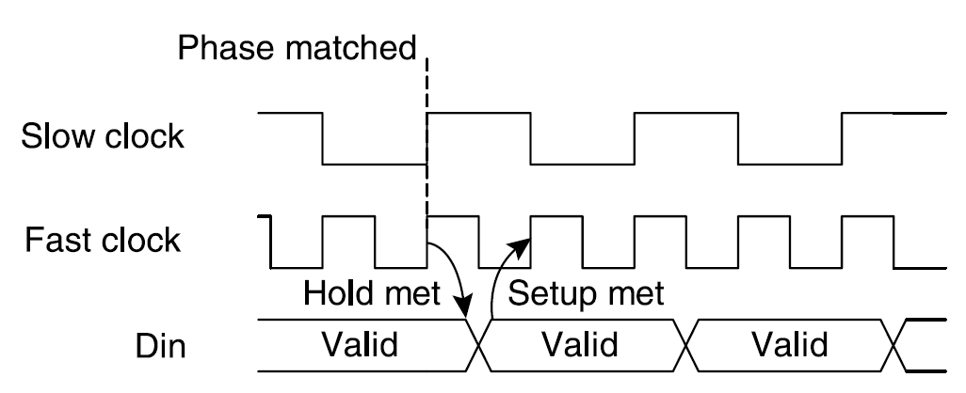
Clock Domains
方案一：相位控制
当一个时钟的频率是另一个时钟的整数倍，且其中一个时钟可以由片内产生时，可以利用片内时钟管理器（ DCM 或 PLL）调理两者的相位和频率关系

Slide 27
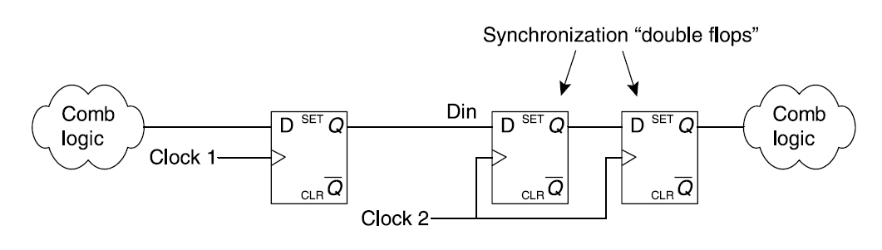
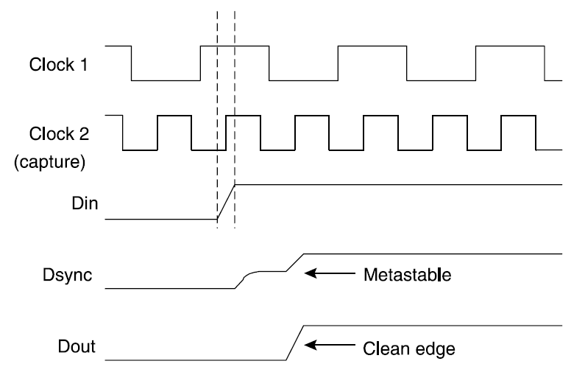
Clock Domains
方案二：双触发
利用双触发技术可以防止亚稳态信号向后传递，以达到同步输入信号的目的
缺点：无法预测信号在那个时钟周期被正确输出，因此无法用于同步维持时间为一个时钟周期的信号
Notes:
注意原则上准稳态的持续时间是不确定的，但是由于热、辐射的随即的扰动会使器件达到稳定状态，不过最终的输出（0or1）是不确定的。

Slide 28
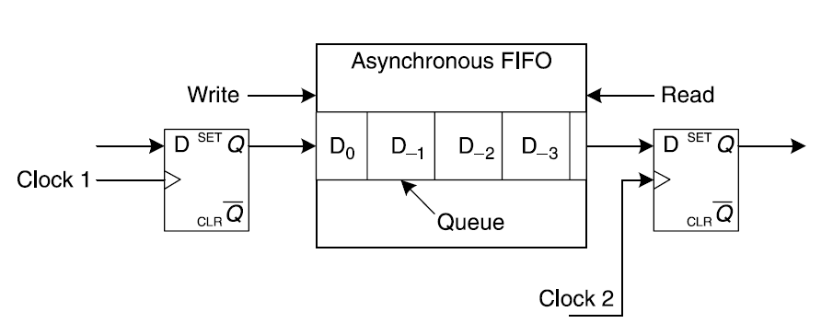
Clock Domains
方案三：异步FIFO
需要注意的问题：
需要根据最大发送速率和接收速率确定队列大小
需要有握手信号

Slide 29
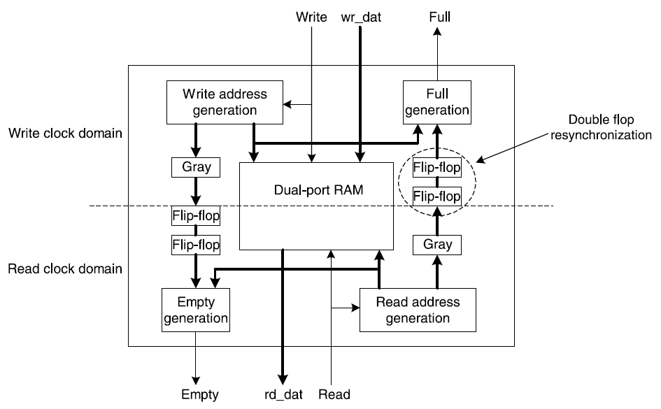
Clock Domains
利用双口RAM实现的异步FIFO示意图
0 | 0000
1 | 0001
2 | 0011
3 | 0010
4 | 0110
5 | 0111
6 | 0101
7 | 0100
8 | 1100
9 | 1101
10 | 1111
11 | 1110
12 | 1010
13 | 1011
14 | 1001
15 | 1000
格雷码常被用于在异步时钟域间传递多bit的数据
Notes:
A gray code is a special counter where adjacent addresses differ by only one bit.
构建方法：
0 0000
1 0001
2 0011
3 0010
4 0110
5 0111
6 0101
7 0100
8 1100
9 1101
10 1111
11 1110
12 1010
13 1011
14 1001
1000
构建方法：

Slide 30
Clock Domains
格雷码 Gray codes
任意两个相邻数的代码只有一位二进制数不同
格雷码的构造方式
上半部添0
下半部添1
00
01
11
10
上半部添0
下半部添1
000
001
011
010
110
111
101
100
镜像
0
1
1
0
镜像
00
01
11
10
10
11
01
00
0
1

Slide 31


Clock Domains
二进制码 to 格雷码
0
0 1 1 0
$$G_{n}=B_{n+1} ^ B_{n}$$
0
1
0
1
格雷码 TO 二进制码
0 1 0 1
$$B_{n}=B_{n+1} + G_{n}$$
0
0
1
1
0
Notes:
格雷码 TO 二进制码 时 1+1 = 0

Slide 32
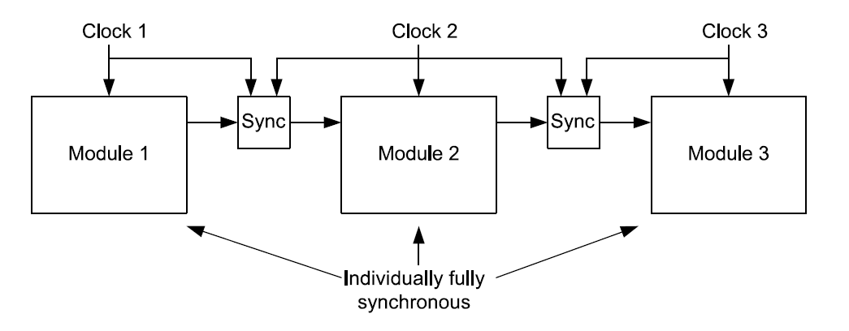
Clock Domains
同步模块的划分原则
同一时钟域的模块划分到同一顶层模块中，用于同步的模块单独划分。这样有利于仿真以及同步方式的选择

Slide 33
Clock Domains
多时钟域的设计技巧
跨时钟域传递数据一定要认证处理
利用相位控制技术
利用双触发器防止亚稳态的传递
利用异步FIFO在不同时域间传递数据
注意将用于同步的电路划分在单独的模块中

Slide 34
关于复位

Slide 35
Reset Circuits
复位电路一(复位oData）
复位电路二(输出复位信号)
复位电路三(输出复位信号)
module resetff(
output reg oData,
input iClk, iRst,
input iData);
always @( posedge iClk
or negedge iRst)
if(!iRst) oData <= 0;
else oData <= iData;
endmodule
module resetOut(
output reg oRst,
input iClk, iRst);
reg Rst1;
always @(posedge iClk) begin
Rst1 <= iRst;
oRst <= Rst1;
end
endmodule
module resetOut(
output reg oRst,
input iClk, iRst);
reg Rst1;
always @( posedge iClk
or negedge iRst)
if(!iRst) begin
Rst1 <= 0;
oRst <= 0;
end
else begin
Rst1 <= 1;
oRst <= Rst1;
end
endmodule
复位信号
异步建立 异步撤销
复位信号
同步建立 同步撤销
复位信号
异步建立 同步撤销

Slide 36
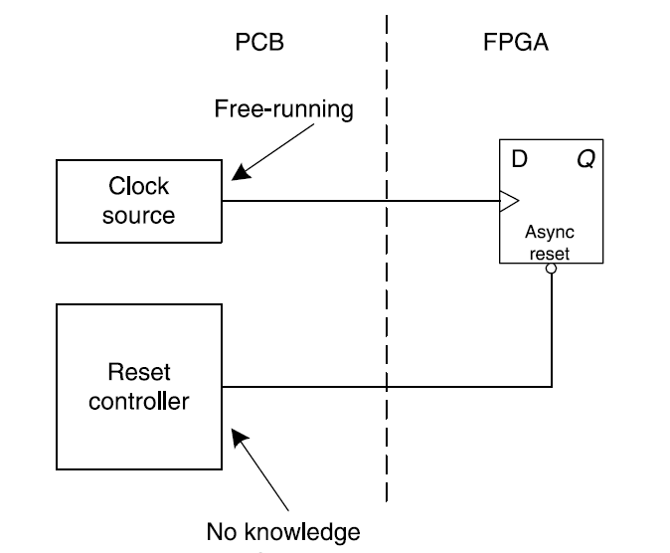
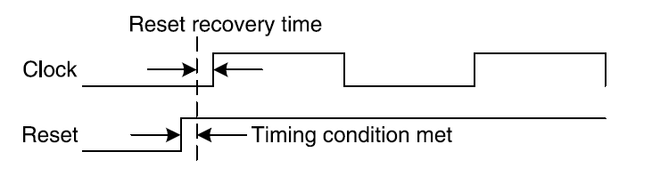
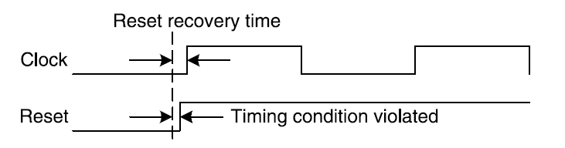

Reset Circuits
异步建立，异步撤销
✓
✗
释放复位信号时，有可能出现不满足触发器“复位恢复时间”要求的情况，导致亚稳态。（故障现象难以再现）
Notes:
Reset recover time : the minimum amount of time between the deassert of reset and the next rising
clock edge

Slide 37
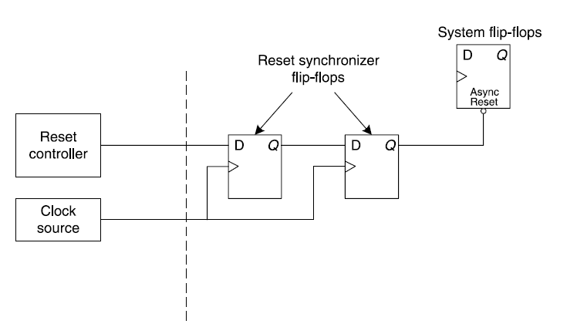
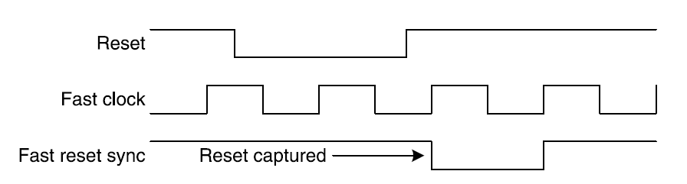
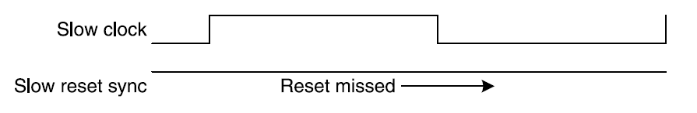
Reset Circuits
同步建立，同步撤销
✓
✗
时钟频率较低时有可能出现丢失复位信号的问题。 特别是当系统有时钟使能时会导致调试困难，不易发现问题。

Slide 38
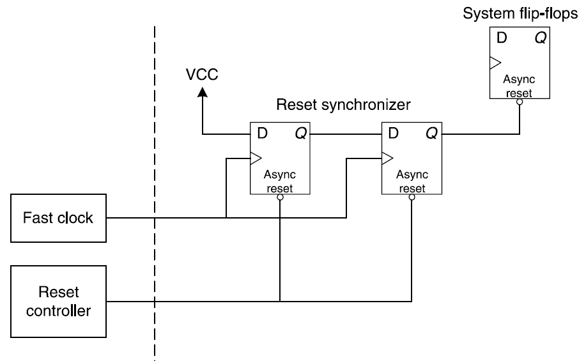
Reset Circuits
异步建立，同步释放
综合前两者的有点，建议采用

Slide 39
Reset Circuits
内部产生的复位信号
全异步复位
可能出现竞争冒险，不建议
全同步复位
建议采用

Slide 40
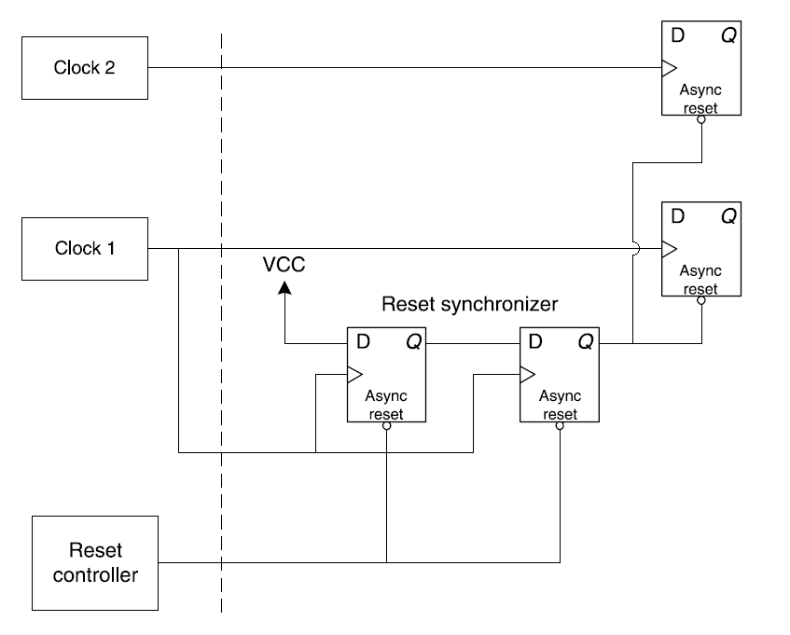
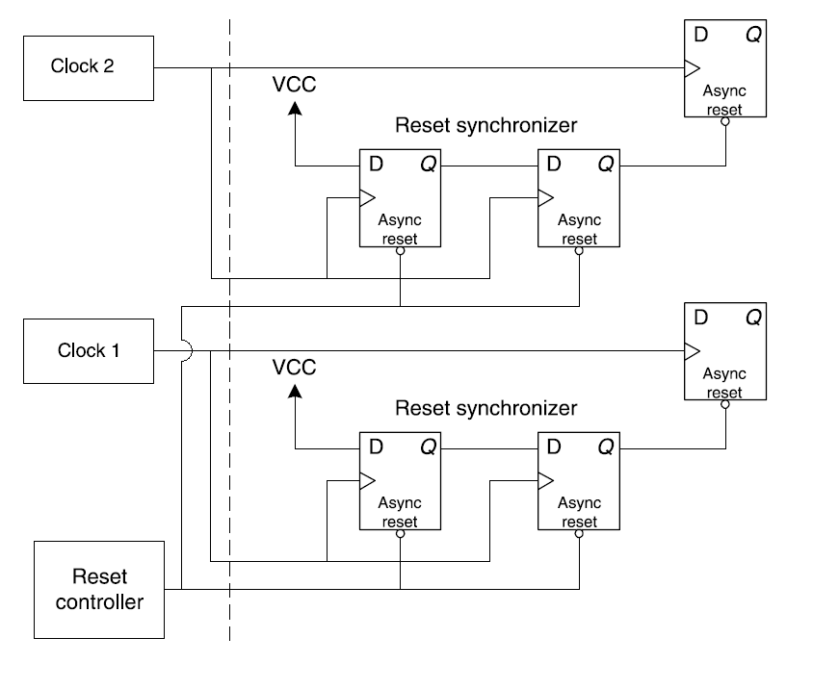
Reset Circuits
多时钟域时的复位
✗
✓
✓
每个时钟域需要设置独立的复位同步模块

Slide 41
Reset Circuits
复位电路设计
对外部接入的复位信号建议采用异步建立，同步撤销的复位同步设计
内部产生的复位信号建议采用全同步复位的设计
存在多时钟域时，每个时钟域需要设置独立的复位同步模块

Slide 43
1.减小资源的设计技巧有哪些
2.为什么说要谨慎使用复位置位
3.减小功耗的设计技巧有哪些
4.什么是时钟域，跨时钟域传输数据有哪些风险
5.跨时钟域传输数据的技术有哪些，各有什么特点
6.格雷码的特点是什么，有何应用
7.多时钟域中，复位电路要注意什么
8.复位电路有那三类，各有什么特点

